Slide 1
이방인(Outlander)
2020180033 장명운
2020184021 우상훈
2020184026 이종진

Slide 2
목차

Slide 3
게임 장르 및 우리 게임에서 재밌는 부분
적의 다양한 전략(AI) – 토탈워 등 참고
맵 기믹을 활용
무기의 성장
협력 플레이

Slide 4
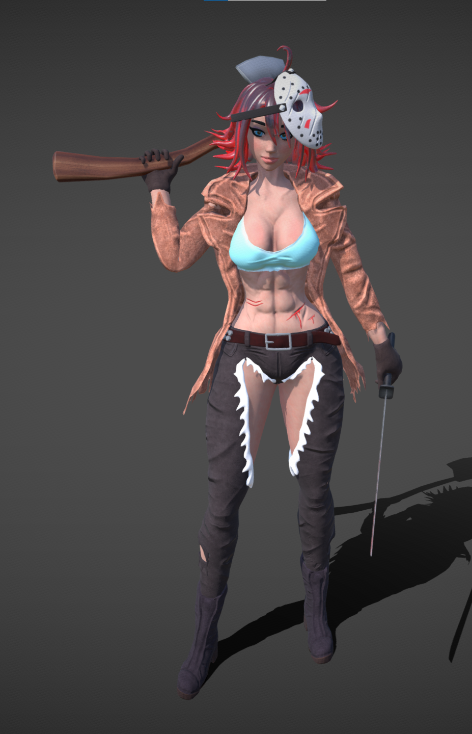
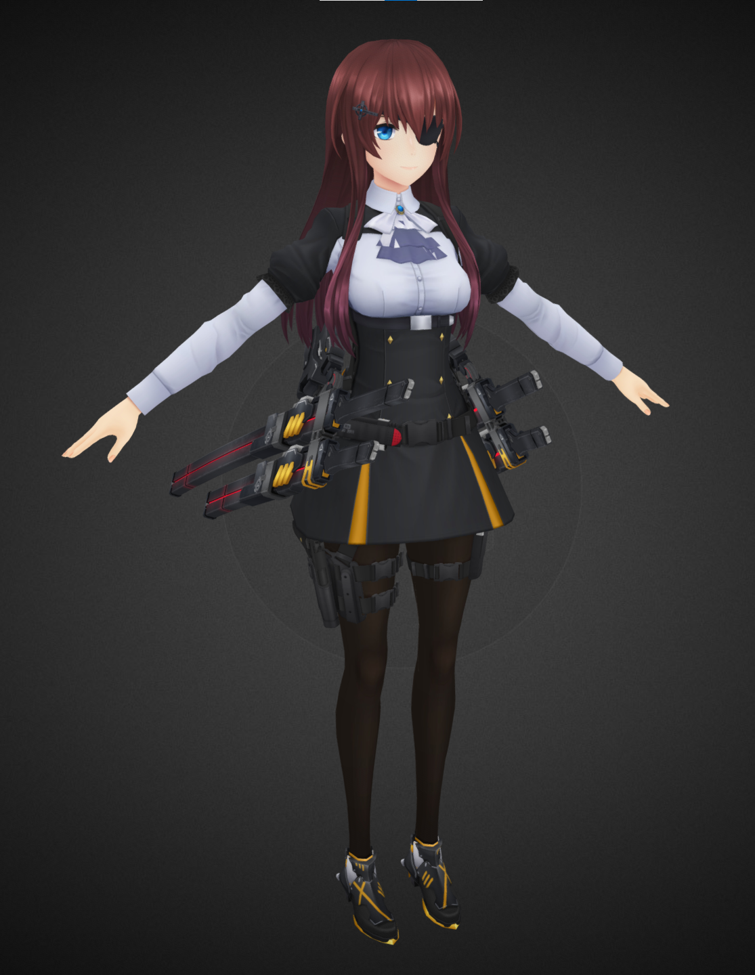
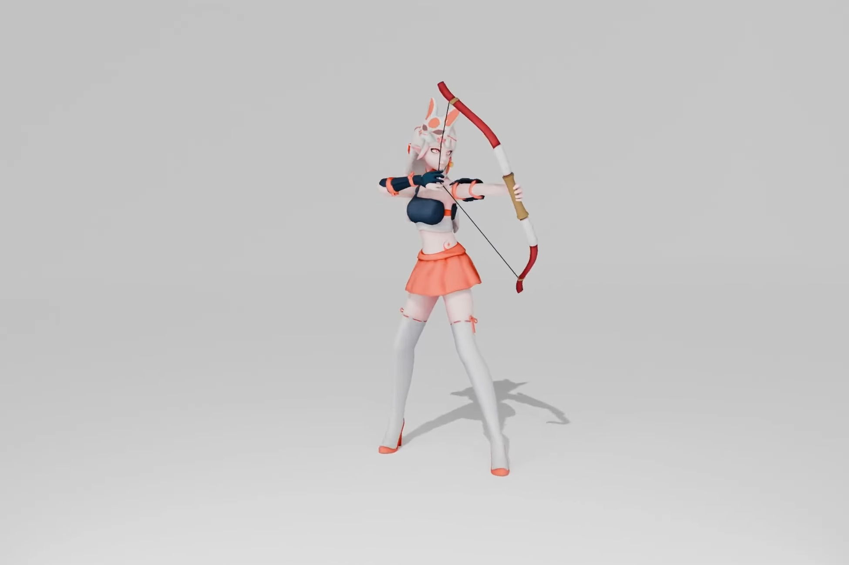
캐릭터
계정 생성 시 캐릭터 아바타 설정
모든 캐릭터는 똑같은 능력치에서 시작
무기 종류별 숙련도, 무기 경험치, 캐릭터 스탯 시스템으로 성장해가며 각자만의 개성 구축

Slide 5
전투 개요
스테이지의 곳곳에 군집하고 있는 일반 몬스터들
단독 패턴 혹은 소규모 집단 패턴을 구사
일반 몬스터를 지휘하는 네임드 몬스터
플레이어를 감지할 시, 자신의 감지 범위 내 일반 몬스터를 일제히 통솔
대규모 집단 패턴 구사
네임드 몬스터 감지 범위
일반 몬스터 감지 범위
플레이어

Slide 6
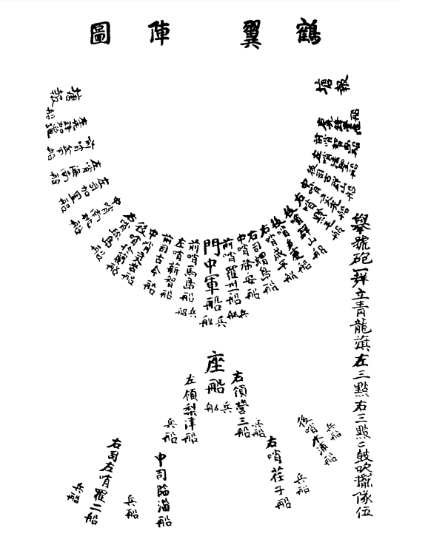
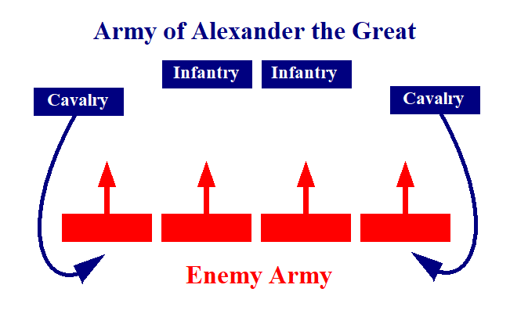
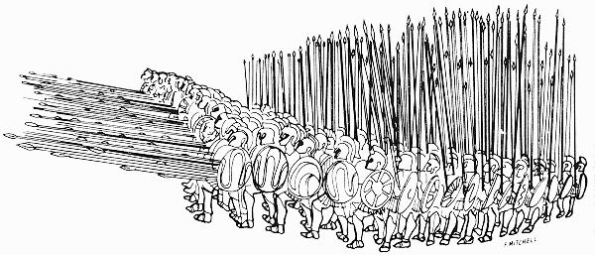
네임드 몬스터의 지휘 전술
플레이어는 지형과 맵별 특수 기믹, 전술의 약점을 파악하여 돌파

Slide 7
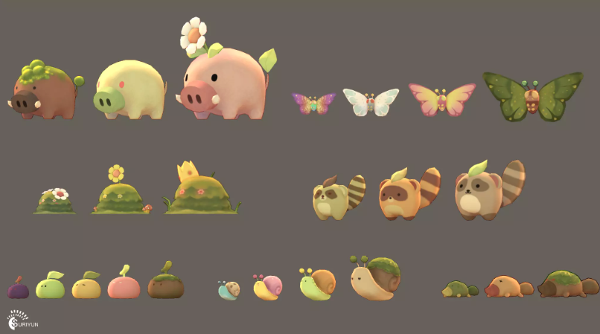
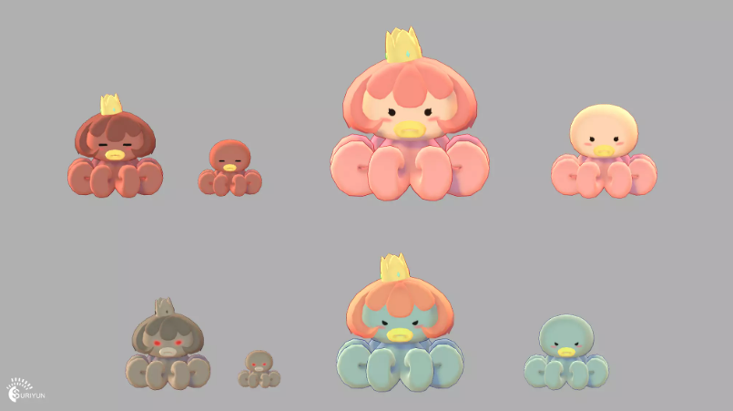
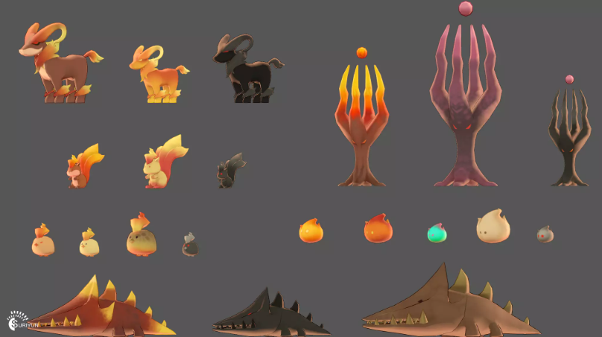
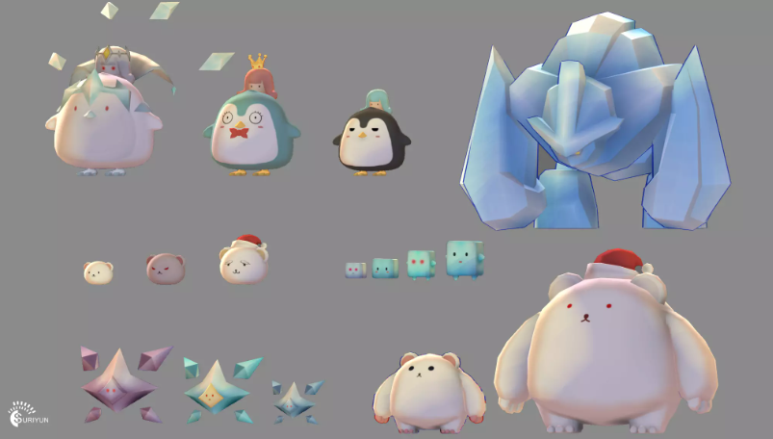
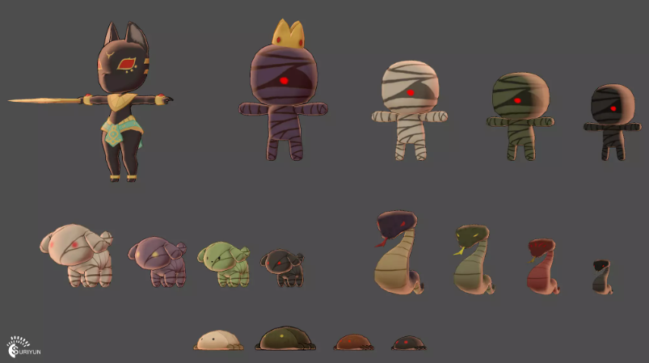
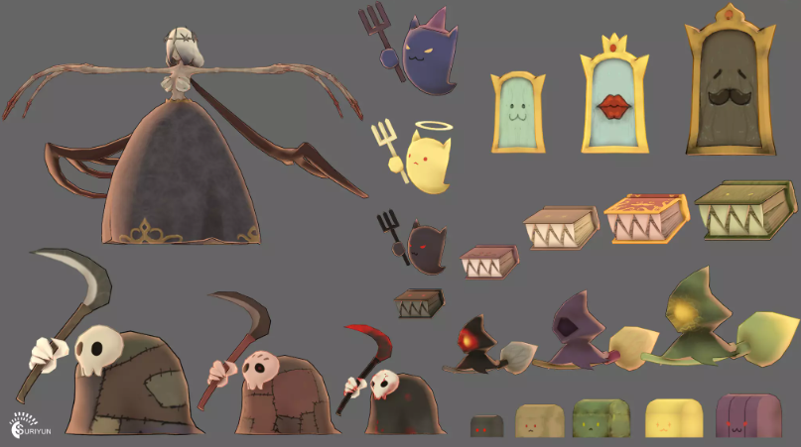
지형별 몬스터 컨셉

Slide 8
게임 소개 – 맵 소개
stage 1
stage 2
이전 스테이지를 클리어 했을 때 통과 가능한 지형 기믹
중앙 마을
stage 5
stage 3
stage 4

Slide 9
스테이지 조감도

Slide 10
게임 소개 – 스테이지의 흐름
맵 디자인(곁가지 숨겨진 방 – 클리어 시 개방, 숨겨진 방을 위한 숏컷 해금)

Slide 11
게임 소개 - 조작법
조작법을 적어야 함.
무기별 기본 공격 동작 n종류: 커맨드 입력
스킬 개방 같은 개념이 아님, 처음부터 다 사용 가능
무기 스킬은 그냥 버튼 클릭

Slide 12
타 게임과의 차별성
획득하는 무기에 따른 파티별 성장 전략
각자 특화할 무기를 정하고 분배하기, 무기 경험치가 낮은 파티원에게 피해량을 입힐 기회 몰아주기 등 협력해야 더 잘 성장한다!
적이 전술을 갖추는 RPG
NPC 수집

